Slide 1

Українська мова 2клас
Повторення вивченого.

Slide 2
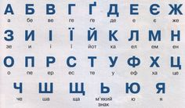
Сукупність букв, розташованих у певній послідовності називаємо
алфавіт
Всього 33 букви

Slide 3
Розділові знаки в кінці речення.
Розповідні (.)
Питальні ( ?)
Окличні (!)

Slide 4
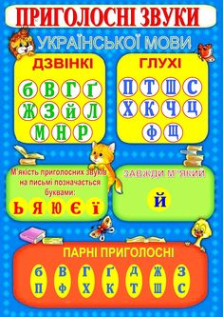
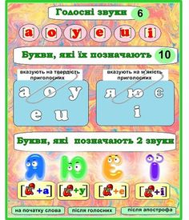
Звуки української мови

Slide 5
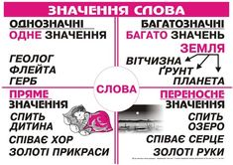
Пряме і переносне значення слів

Slide 6
Частини мови
Іменник. Називає предмет, відповідає на питання хто?,що?( радість, сум, сад)
Прикметник. Називає ознаку предмету, відповідає на питання який?, яка?,яке?, які?(радісний, сумна, садові)
Дієслово. Називає дію предмету, відповідає на питання що робить?, що зробить? та інші (радіє, сумую, садять)

Slide 7
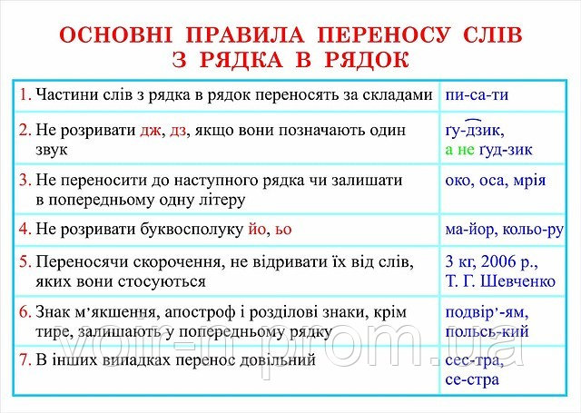
Загальні правила переносу слів

Slide 8

Правила переносу слів з апострофом

Slide 9

Бажаю успіхів!
Будьте здорові!

